Slide 1

预防甲型流感病毒小知识
昭通市第二人民医院
儿科 吴春艳

Slide 2
目录
1.
2.
什么是甲流
甲流症状
3.
4.
甲流传播途径
甲流防治措施
5.
流感预防小结

Slide 3
什么是甲流
1

Slide 4

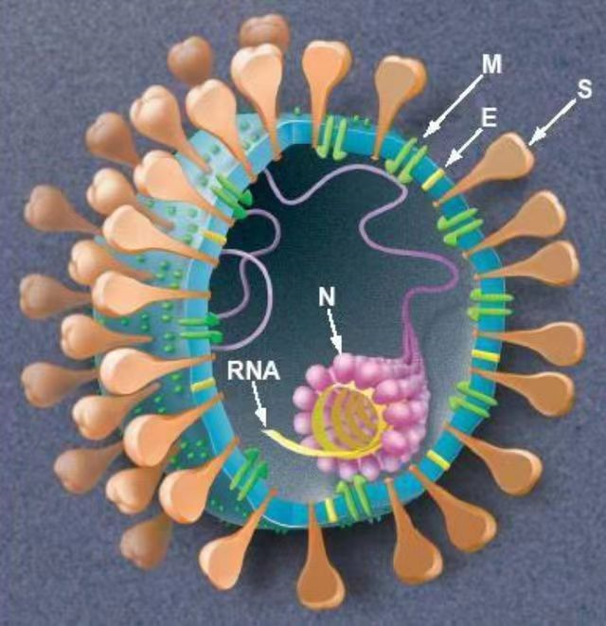
流感是什么？
流行性感冒是流感病毒引起的一种急性呼吸道传染病，甲型和乙型流感病毒每年呈季节性流行，其中甲型流感病毒可引起全球大流行。

Slide 5
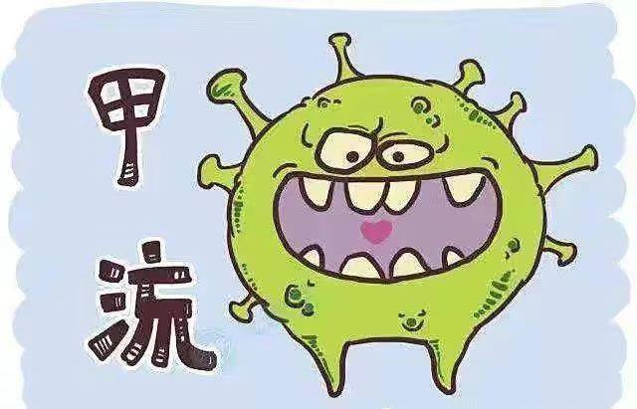
什么是甲流
1.甲型流感病毒为常见流感病毒，甲型流感病毒最容易发生变异，流感的传染源主要是病人，其次是隐性感染者。
2.动物亦可能为重要贮存宿主和中间宿主。
3.病人自发病后5天内均可从鼻涕、口涎、痰液等分泌物排出病毒，传染期约1周，以病初2～3天传染性最强。

Slide 6
甲流症状
2

Slide 7
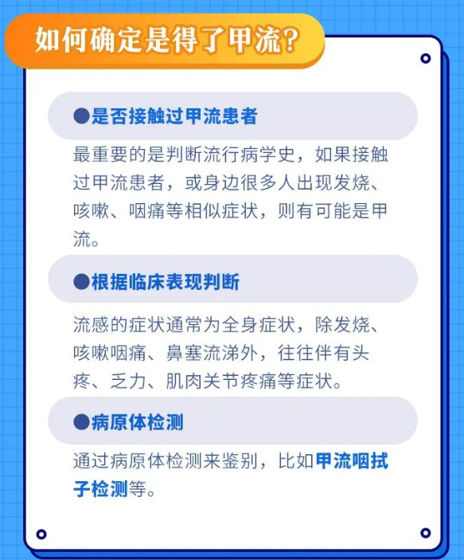
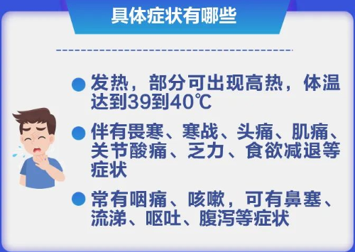
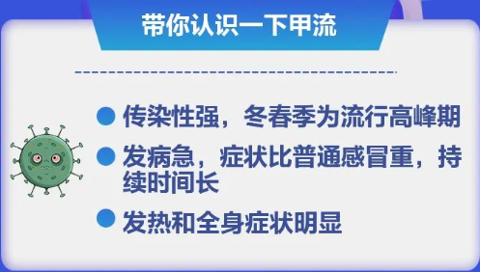
甲流症状

Slide 8
甲流传播途径
3

Slide 9
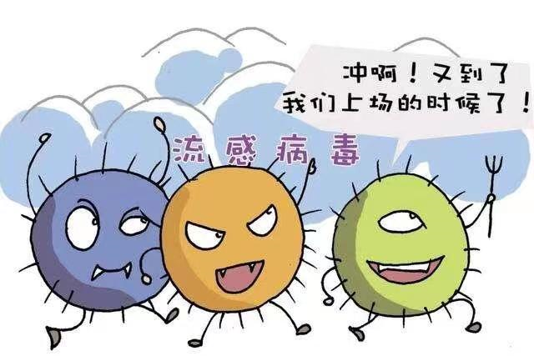
甲流通过什么途径传播？
流感患者和隐性感染者是季节性流感的主要传染源。
流感主要通过空气飞沫传播，也可以通过口腔、鼻腔、眼睛等黏膜直接或间接接触传播。
接触被病毒污染的物品也可能引起感染。
在人群密集且密闭或通风不良的房间内，也可通过气溶胶的形式传播。

Slide 10
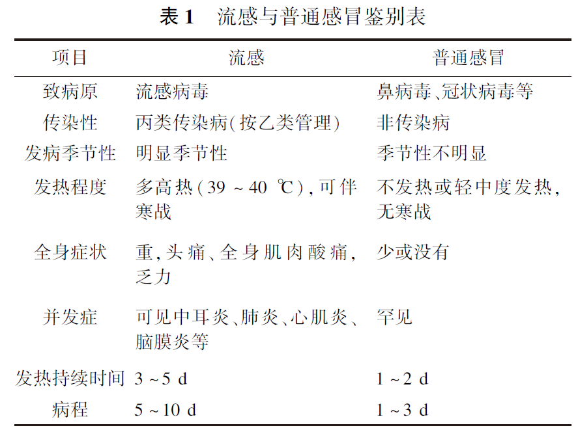
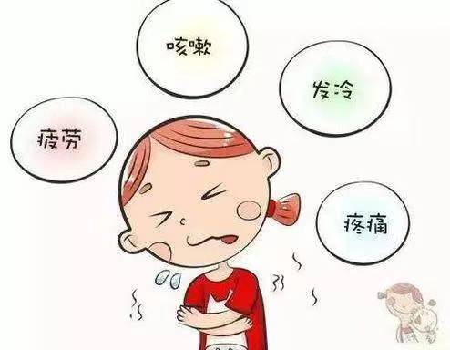
甲型流感与普通感冒不同之处

Slide 11
甲流防治措施
4

Slide 12
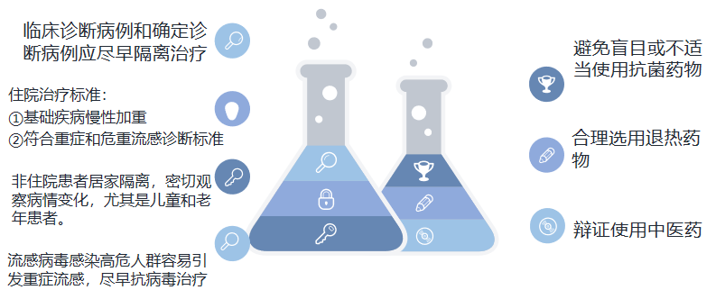
治疗原则

Slide 13
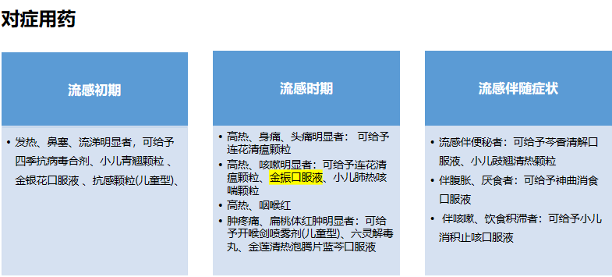
奥司他韦：治疗流感的首选有效药物，用于甲型和乙型流感的治疗和预防
帕拉米韦;是我国首个批准经静脉途径给药治疗流感的神经氨酸酶抑制剂，用于甲型和乙型流感的治疗，主要用于重症流感
^{玛巴洛沙韦：}流感创新药,2021年4月在中国获批使用

Slide 14
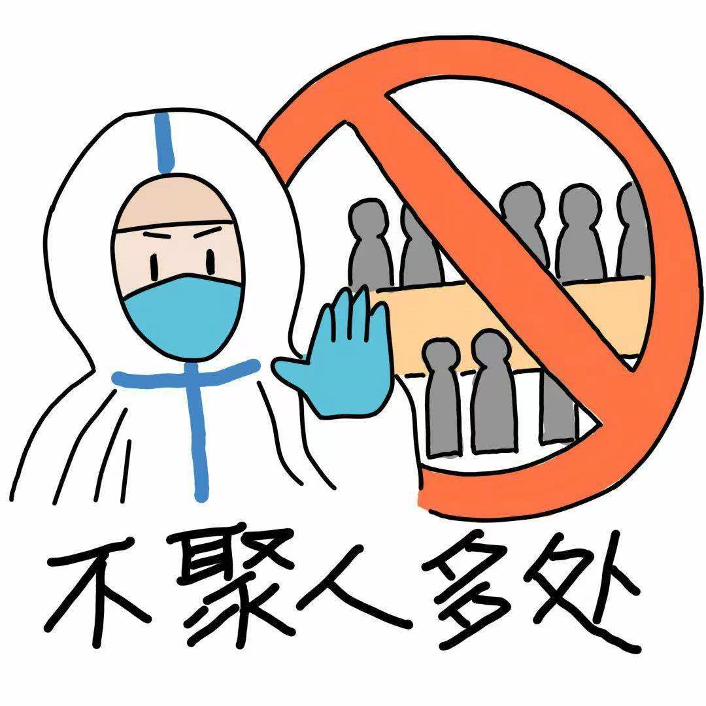
减少去人多密集的地方
流感病原主要通过人们呼吸道分泌物的飞沫传播。闭塞的房间也会让细菌和病毒密度上升，增加病原传染机率。
因此，室内要多开窗通风，家长也应避免带孩子去人多的地方。
如不可避免应采取防护措施。若孩子已患病，发病期间停止来学校，避免传染他人。

Slide 15
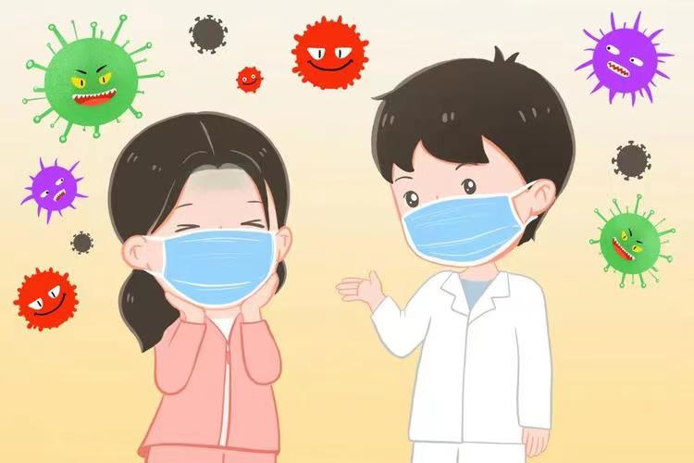
远离“毒”源
家里有人感冒，应为患者佩戴口罩。确诊感染流感病毒应及时治疗或隔离，以免传染给孩子。
教育孩子在咳嗽或打喷嚏时用手帕或纸巾捂住口鼻。让孩子远离流感病毒携带者，避免与之近距离接触，以防感染。

Slide 16
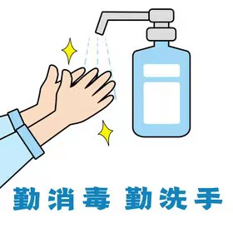
讲究卫生，勤消毒
让孩子在家勤洗手，多喝水，保持良好规律的作息，以增强身体抵抗力。
让孩子在饭前便后洗手，拿了脏东西之后立即洗手。家人外出回来应洗手，换衣之后再与孩子接触，减少病毒感染机率。
孩子的餐具应定期灭菌消毒。除此之外，随着天气变化，及时为孩子增减衣服。让孩子进行适量的户外运动，保持室内空气流通，定期消毒等均可以降低患流感的风险

Slide 17
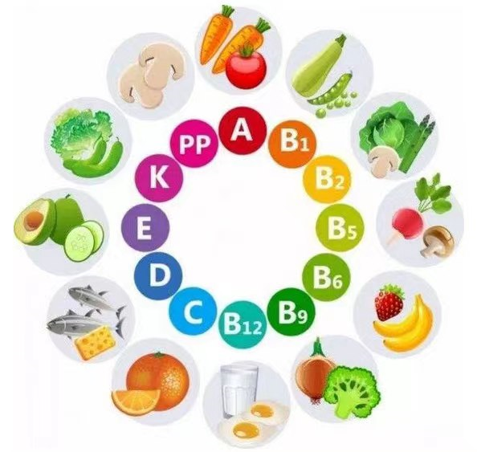
补充维生素
多吃富含蛋白质和维生素的食物，促进代谢，提高免疫力。
维生素能促进体内重要代谢，特别是维生素A和维生素C能增强皮肤和黏膜的功能，提高免疫力。平时注意教育孩子多喝水，饮食要有规律，不暴饮暴食。

Slide 18
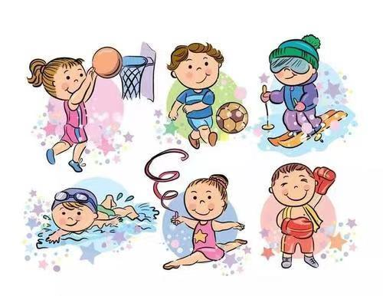
增强体质，锻炼身体
每天让孩子进行适当的户外运动。适当晒太阳，阳光中的紫外线，能促进孩子生长发育，促进钙、磷吸收，增强免疫能力。
也可通过适宜的运动和游戏活动，强健他们的身体，提高免疫力。

Slide 19
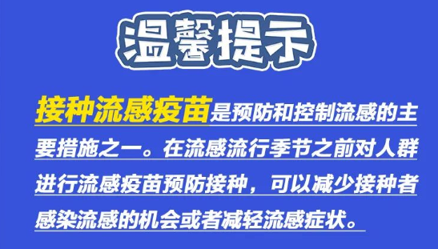
流感疫苗接种
接种流感疫苗是增强对病毒免疫力的有效方法，家长自愿让孩子接种。

Slide 20
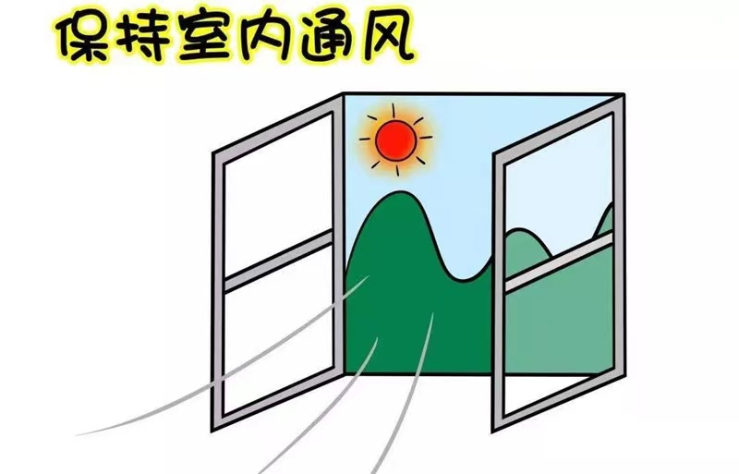
开窗通风，保持空气清新
讲究环境卫生：要搞好室内外卫生，室内经常通风换气，保持空气清新；经常晒洗衣物及被褥。

Slide 21
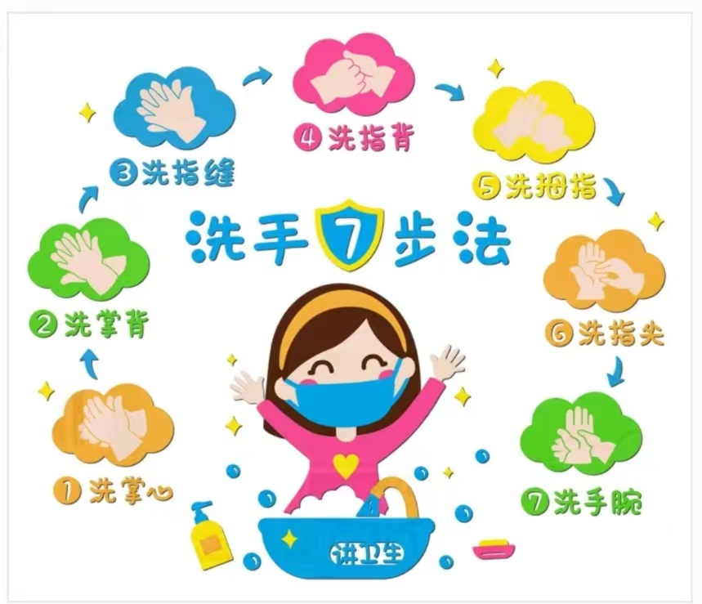
流感预防顺口溜
流感季，要记牢；勤洗手，习惯好；
多通风，要防寒；不聚集，戴口罩；
勤锻炼，打疫苗；防流感，要趁早。

Slide 22
感谢聆听！
昭通市第二人民医院
儿科 吴春艳

